Slide 1
Modelos Produtivos I
Aula 3 API’s REST

Slide 2
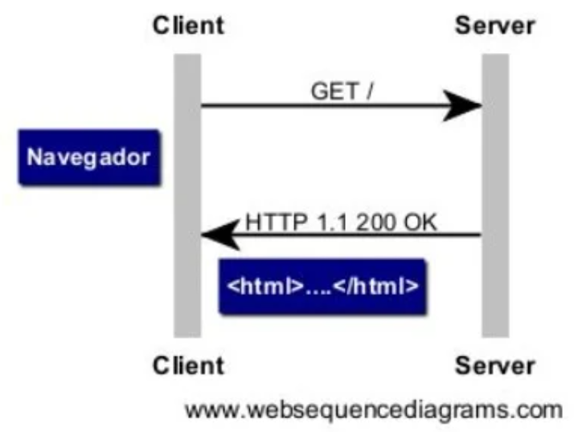
Protocolo HTTP
Hypertext Transfer Protocol;
Método Request/Response;
Verbos (GET, POST, etc…);
Permite Negociação de dados.

Slide 3
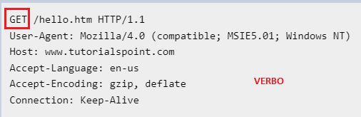
HTTP - Requests

Slide 4
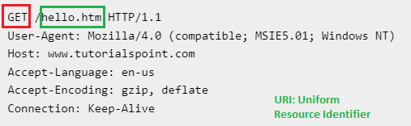
HTTP - Requests

Slide 5
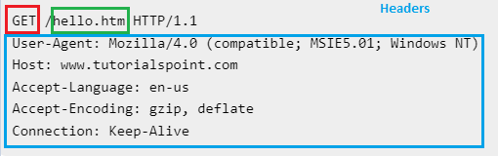
HTTP - Requests

Slide 6
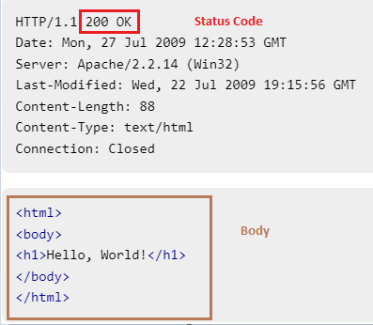
HTTP - Responses

Slide 7
HTTP - Métodos
Método | Significado
GET | Ler dados
POST | Inserir dados
PUT | Atualizar dados
DELETE | Deletar dados

Slide 8
HTTP - Status Code
 | Código | Significado
1 | 1xx | Isso significa que a solicitação foi recebida e o processo continua
2 | 2xx | Isso significa que a ação foi recebida, compreendida e aceita com sucesso
3 | 3xx | Isso significa que outras ações devem ser tomadas para concluir a solicitação
4 | 4xx | Isso significa que a solicitação contém sintaxe incorreta ou não pode ser atendida
5 | 5xx | Isso significa que o servidor não atendeu a uma solicitação aparentemente válida.

Slide 9
HTTP - Status Code
Mensagem | Significado
200 Ok | O pedido está certo.
201 Created | A solicitação foi concluída e um novo recurso foi criado.
202 Accepted | A solicitação é aceita para processamento, mas o processamento não foi concluído.
400 Bad Request | O servidor não entendeu a solicitação.
401 Unauthorized | A página solicitada precisa de um nome de usuário e uma senha.
403 Forbidden | É proibido o acesso à página solicitada.
404 Not Found | O servidor não consegue encontrar a página solicitada.
500 Internal Server Error | A solicitação não foi concluída. O servidor atendeu a uma condição inesperada.

Slide 10
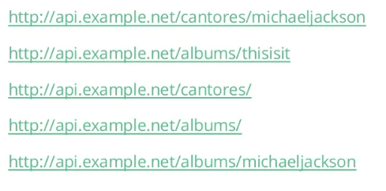
Características REST
Representational State Transfer;
URI’s individuais por recursos;
Verbos HTTP (GET, POST, etc…);
Uso apropriado de Headers e Status Code;
Múltiplas opções de saída (JSON, XML, etc)

Slide 11
Obrigado!

